Slide 1
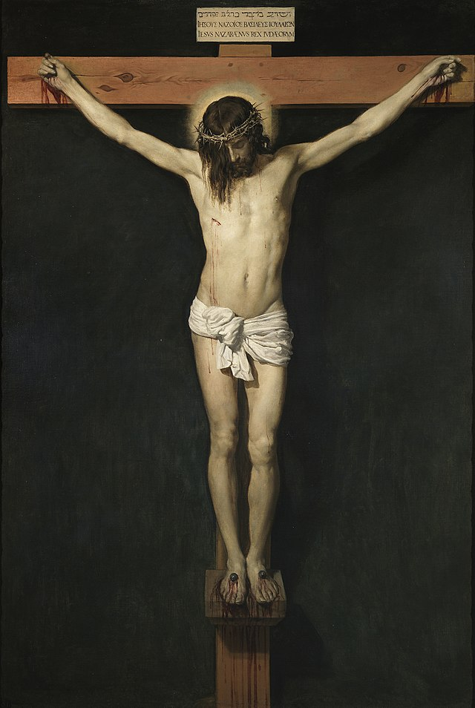
Con il supporto dei
Vangeli e i dati storici
connessi, la Bibbia
risponde ad una serie di domande, quali:
1
18
Qual è la
data della crocifissione
di Cristo?

Slide 2
2
Domanda 1: Si può fissare la data
della crocifissione di Gesù Cristo?
La maggioranza dei commentatori biblici fissano la data della vita terrena di Gesù entro il 5 aC. - 36 dC.
La ragione è abbastanza semplice.
Gesù nacque durante il regno di
Erode il Grande (Matteo 2:1-19).
Questo re morì il 4 aC.
Gesù fu martirizzato sotto Pilato,
procuratore romano di Giudea,
il quale governò tra gli anni 26 al 36 dC.

Slide 3
3
Domanda 2: In quale anno morì Gesù quando
Pilato era governatore della Palestina?
Con la comparsa di Giovanni, il battista, possiamo dare una risposta.
“Nell’anno quindicesimo dell’impero di Tiberio Cesare, quando Ponzio Pilato era governatore della Giudea”. …“Ed egli andò per tutta la regione intorno al Giordano, predicando il battesimo
di ravvedimento del perdono dei peccati”.
Luca 3:1,3
“Ora, mentre tutto il popolo si faceva battezzare, anche Gesù fu battezzato; e mentre pregava, si aprì il cielo”. Luca 3:21

Slide 4
4
Storicamente parlando, sappiamo che Pilato governò negli anni dal 26 al 36. E Tiberio Cesare succedette all’imperatore Cesare Augusto,
che morì il 19 di agosto dell’anno 14 dC.
Domanda 3: Se Tiberio cominciò a regnare
nell’anno 14 dC., e Gesù fu battezzato
nell’anno 15° del suo regno, pertanto,
quale fu l’anno del suo battesimo?
I popoli antichi non contavano gli anni dal 1°
di gennaio come noi. I Giudei iniziavano l’anno religioso in primavera (1 di Nisan tra marzo e aprile), mentre l’anno civile lo cominciavano in autunno 1° di Tisrhi, tra settembre e ottobre).

Slide 5
5
Gli antichi usavano il computo inclusivo: il primo anno di un re veniva contato dal giorno della sua ascesa al trono fino al primo giorno del nuovo anno.
Ciò significa che se Tiberio iniziò a regnare il
19 di agosto, a partire da questo giorno fino al primo giorno dell’anno civile, 1° di Tisrhi (tra settembre e ottobre), si conta come il suo primo anno di governo.
Domanda 4: Tenendo conto di ciò, qual è
l’anno quindicesimo di Tiberio Cesare?

Slide 6
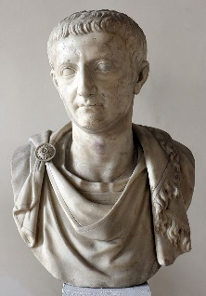
6
L’anno quindicesimo di Tiberio Cesare
19 di agosto
Battesimo di Gesù
ANNI DELL’ERA CRISTIANA
13 | 14 | 15 | 16 | 17 | 18 | 19 | 20 | 21 | 22 | 23 | 24 | 25 | 26 | 27 | 28 | 29
1 | 2 | 3 | 4 | 5 | 6 | 7 | 8 | 9 | 10 | 11 | 12 | 13 | 14 | 15
ANNI TRASCORSI DAL REGNO DI TIBERIO
1° di Tisrhi
Inizio del regno di Tiberio Cesare
(regnò dal 14 al 37 dC.)
Con l’aiuto di questa grafica possiamo vedere che la prima parte dell’anno 15° di Tiberio corrisponde con l’ultima parte dell’anno 27 dell’era cristiana.

Slide 7
7
Domanda 5: Se Gesù fu battezzato nell’anno 27,
in che anno fu crocifisso?
La profezia delle 70 settimane di Daniele 9
ci danno la chiave per sapere l’anno
della crocifissione.
“Settanta settimane sono state fissate riguardo
al tuo popolo e alla tua santa città, per far cessare la perversità, per mettere fine al peccato,
per espiare l’iniquità e stabilire una giustizia eterna, per sigillare visione e profezia,
e ungere il luogo santissimo”.
Daniele 9:24

Slide 8
8
Domanda 6: Cosa c’entrano le 70 settimane con l’anno della crocifissione?
È un lungo periodo profetico dato ad Israele, che include la vita terrena di Gesù dalla sua nascita fino alla sua ascensione.
70 settimane di 7 giorni cadauna
sono 490 giorni. Applicando il principio
“giorno-anno” (Numeri 14:34; Ezechiele 4:6),
quei 490 giorni sono in realtà 490 anni.

Slide 9
9
Domanda 7:
Quando hanno inizio le 70 settimane?
“Sappi dunque e comprendi bene:
dal momento che è uscito l’ordine
di restaurare e ricostruire Gerusalemme
fino all’apparire di un unto, di un capo”. Daniele 9:25
“Dal momento che è uscito l’ordine... ”.
Si riferisce al decreto dato da Artaserse,
re di Persia, nell’anno 457 aC. Esso fu messo in atto solo nell’autunno del medesimo anno. Esdra 7:8-26

Slide 10
10
Il finale delle prime 69 settimane dice:
“…di un unto, di un capo, ci saranno sette settimane; e in sessantadue settimane…”. Daniele 9:25
Unto è l’equivalente ebraico del
vocabolo greco Cristo; significa Messia.
Gesù fu unto dallo Spirito Santo
in occasione del suo battesimo
nell’autunno dell’anno 27 dC.
Al termine della 69ª settimana.
“Lo Spirito del Signore è sopra di me, perciò mi ha unto per...”. Luca 4:18

Slide 11
11
Le 70 settimane frazionate
70 SETTIMANE | 490 ANNI
7 SETTIMANE | 49 ANNI
62 SETTIMANE | 434 ANNI
1 SETTIMANA | 7 ANNI
Le prime 69 settimane iniziarono nell’anno 457 aC. Terminarono nell’anno 27 dC. quando Gesù fu battezzato nel fiume Giordano
da Giovanni, il battista.

Slide 12
12
12
La 70ª settimana inizia nell’anno 27 dC. con il battesimo di Cristo e termina nell’anno 34 dC. con la lapidazione di Stefano (primo martire cristiano).
Atti 7:54-59
Battesimo di Cristo
457 aC.
408 aC.
27 dC.
34 dC.
7 settimane
62 settimane
1 settimana
483 anni
7 anni
70 settimane (490 anni)

Slide 13
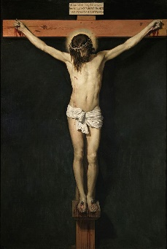
13
L’ultima settimana di Daniele
“...stabilirà un patto con molti, per una settimana;
in mezzo alla settimana farà cessare
sacrificio e offerta”. Daniele 9:27
Esattamente
nel mezzo della 70ª settimana,
nella primavera dell’anno
31 dC.
27 dC.
31 dC.
34 dC.
La morte
di Gesù invalidò
il sistema sacrificale prescritto
nel Santuario terreno.
La 70ª settimana
½ settimana
½ settimana
3 ½ anni
3 ½ anni

Slide 14
14
La crocifissione di Cristo ebbe luogo
un venerdì 14 di Nisan (Abib).
14
“Era il giorno della Preparazione, e stava
per cominciare il sabato”. Luca 23:54
Il 15 di Nisan era il giorno dei pani azzimi,
il primo dei 7 sabati ceremoniali dati ad Israele. Poteva cadere in qualsiasi giorno della settimana.
“il quindicesimo giorno dello stesso mese sarà
la festa dei Pani azzimi in onore del Signore;
per sette giorni mangerete pane senza lievito.
Il primo giorno avrete una santa convocazione;
non farete in esso nessun lavoro ordinario”.
Levitico 23:6,7

Slide 15
15
15
Gesù giacque nella tomba in
un grande giorno di sabato
Questo sabato era molto solenne perché
in quell’occasione il sabato cerimoniale concordava con il sabato settimanale.
“Allora i Giudei, perché i corpi non rimanessero sulla croce durante il sabato (poiché era la Preparazione e quel sabato era un gran giorno), chiesero a Pilato che fossero loro spezzate le gambe e fossero portati via”. Giovanni 19:31

Slide 16
16
16
Morì nella primavera
Gesù iniziò il suo ministero pubblico dopo il suo battesimo nell’autunno dell’anno 27 dC.
e terminò 3 ½ anni piu tardi quando morì
nella primavera dell’anno 31 dC.
Secondo la Bibbia, Gesù morì di Pasqua.
Questa festa si celebrava nel mese di Abib (Nisan) e si celebrava il primo mese dell’anno, nella primavera dell’emisfero nordico.
E. NORDICO | INIZIO | FINE | DURATA
PRIMAVERA | 20-21 MARZO | 21-22 GIUGNO | 92,9 GIORNI

Slide 17
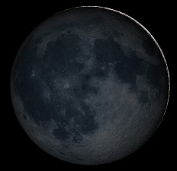
17
Nel primo mese, nella Pasqua, con luna piena…
“Questo mese (Abib) sarà per voi
il primo dei mesi: sarà per voi
il primo dei mesi dell’anno”.
Esodo 12:2
“Lo serberete [l’agnello] fino al quattordicesimo giorno di questo mese,
e tutta la comunità d’Israele, riunita,
lo sacrificherà al tramonto”. Esodo 12:6
La luna piena cade 14 giorni dopo la luna
nuova. Abib era l’antico nome del primo mese dell’anno dopo l’uscita dall’Egitto.

Slide 18
18
Nel Vangelo di Giovanni si parla di quattro pasque avvenute durante il ministero di Gesù.
1. Anno 28. Giovanni 2:13,23
Quando purificò il tempio a Gerusalemme.
2. Anno 29. Giovanni 5:1 «Ci fu una festa dei Giudei». Probabilmente una Pasqua.
3. Anno 30. Giovanni 6:4
Durante la prima moltiplicazione dei pani.
4. Anno 31. Giovanni 13:1 Alla morte di Gesù.

Slide 19
19
Riassumendo, possiamo dire che Gesù morì...
MORÌ NEL TEMPO SPECIFICATO
∎ nell’anno 31 dC. ∎ in primavera ∎
∎ nel primo mese di Abib (Nisan) ∎
∎ alla festa di Pasqua ∎ durante il novilunio ∎
∎ di venerdì ∎
Morì sulla croce | Venerdì 14 | Festa di Pasqua
Giacque nella tomba | Sabato 15 | Festa dei pani azzimi
Gesù risuscitò | Domenica 16 | Festa dei primi covoni

Slide 20
20
Cristo compì tutto il simbolismo biblico
1. La Pasqua. “Poiché anche la nostra Pasqua,
cioè Cristo, è stata immolata”. 1 Corinzi 5:7
2. I pani azzimi. “Io sono il pane vivente, che è disceso dal cielo”. Giovanni 6:51 “... non sarebbe stato
lasciato nel soggiorno dei morti, e che la sua carne non avrebbe subìto la decomposizione”. Atti 2:31
“Celebriamo dunque la festa, non con vecchio lievito,
né con lievito di malizia e di malvagità, ma con gli azzimi della sincerità e della verità”. 1 Corinzi 5:8
3. I primi covoni. “Ma ora Cristo è stato risuscitato
dai morti, primizia di quelli che sono morti”.
1 Corinzi 15:20

Slide 21
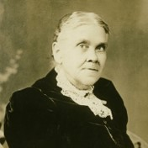
21
Alcune testimonianze di
Ellen White (1827-1915)
“Seguito dai suoi discepoli, Gesù si incamminò lentamente verso il giardino del Getsemani.
Era il plenilunio di Pasqua e la luna risplendeva
in un cielo limpido. L’accampamento dei
pellegrini era immerso nel silenzio”.
La speranza dell’uomo, cap. 74.

Slide 22
22
Ellen White: CHRIST IN HIS SANCTUARY
“Questi simboli si adempirono non solo per
quanto riguarda l’evento, ma anche per
quanto riguarda il tempo fissato.
Il giorno 14 del primo mese dei Giudei,
il medesimo giorno e il medesimo mese,
l’agnello pasquale era stato immolato durante
i quindici lunghi secoli passati. Cristo, dopo
avere cenato la pasqua con i suoi discepoli,
stabilì l’istituzione che doveva commemorare la
propria morte come “Agnello di Dio, che toglie
il peccato del mondo”. Giovanni 1:29 Continua...

Slide 23
23
Ellen White: CHRIST IN HIS SANCTUARY
“In quella medesima notte fu preso per mani empie, per essere crocifisso e immolato.
E come antitipo della primizia dei covoni, nostro Signore fu risuscitato dai morti il terzo giorno, “primizia di quelli che dormono”.
Un esempio per tutti i giusti che dovranno risuscitare, dove “il corpo vile” sarà
trasformato similmente al
suo corpo glorioso.”
Corinzi 15:20; Filippesi 3:21

Slide 24
24
La geologia ci dà un supporto
“Ed ecco, la cortina del tempio si squarciò in due, da cima a fondo, la terra tremò, le rocce
si squartarono. ... Il centurione e quelli che
con lui facevano la guardia a Gesù, visto
il terremoto e le cose…”. Matteo 27:51,54
Uno studio condotto da investigatori tedeschi del Centro di Investigazione di Geoscienza e pubblicato sulla rivista International Geology Review, pretende di aver scoperto la data della morte di Gesù. Questo articolo esamina il capitolo 27 di Matteo di cui appena sopra.

Slide 25
25
Journal International Geology Review
Volume 54, 2012 - Numero 10
Fine
In questo articolo di 9 pagine, tra l’altro,
è dichiarato: “Al primo evento sismico del primo secolo è stato fatto il tentativo di assegnargli provisoriamente una data del 31 dC.
con una precisione di ± 5 anni. Tra
i candidati plausibili viene incluso
il terremoto che si menziona
nel Vangelo di Matteo”.

Slide 26
22
Scarica qui il PPTX (Parte II)
RISPOSTE ALLE OBIEZIONI
Scarica qui il PDF (ParteII)
RISPOSTE ALLE OBIEZIONI
Vai all’ultima diapositiva!
Troverai un contributo
supplementare.
Parte II
In questa seconda presentazione vengono valutate le obiezioni e le risposte che si possono dare in merito alla data della crocifissione. Consigliamo di scaricare ambedue i formati al lato
che completano lo studio.

Slide 27
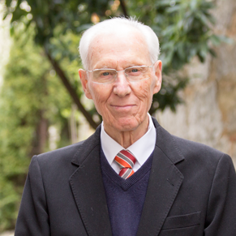
TRE PROFEZIE
SU GESÙ CRISTO
Avvertenza: senza autorizzazione scritta
è vietato pubblicare questa presentazione su nessun
altro sito web.
© Pierluigi Luisetti
24-10-2018
luisetti46@gmail.com
www.letteraperta.it
Helmut Haubeil, pastore avventista tedesco
Dal mio sito una breve lettura di tre pagine correlata
alla crocifissione di Cristo dal titolo:
TRE PROFEZIE SU GESÙ CRISTO
Studio di tre pagine PDF di Helmut Haubeil.
1. Le vesti del Cristo spartite
2. Le ossa del Cristo in croce risparmiate
3. Gesù viene venduto per trenta denari
Clicca Download per scaricare.

